Slide 1
第4章 关系数据库的规范化设计

Slide 2
本章重要概念
（1）关系模式的冗余和异常问题。
（2）FD的定义、逻辑蕴涵、闭包、推理规则、与关键码的联系；平凡的FD；属性集的闭包；推理规则的正确性和完备性；FD集的等价；最小依赖集。
（3）无损分解的定义、性质、测试；保持依赖集的分解。
（4）关系模式的范式：1NF，2NF，3NF，BCNF。分解成2NF、3NF模式集的算法。
（5）MVD、4NF、JD和5NF的定义。
<number>/68

Slide 3
前 言
关系数据库的规范化设计是指面对一个现实问题，如何选择一个比较好的关系模式集合。
规范化设计理论主要包括三个方面的内容：数据依赖、范式和模式设计方法。其中数据依赖起着核心的作用。
    数据依赖研究数据之间的联系；
    范式是关系模式的标准；
    模式设计方法是自动化设计的基础。
规范化设计理论对关系数据库结构的设计起着重要的作用。
本章主要介绍函数依赖、关系模式的分解特性、范式和模式分解算法。
<number>/68

Slide 4
4.1 关系模式的设计问题
4.1.1 关系模型的外延和内涵
外延就是通常所说的关系、表或当前值，它的基本性质已在第2章介绍过。由于用户经常对关系进行插入、删除和修改操作，因此，外延是与时间有关的，随着时间的推移在不断变化。
内涵是与时间独立的，是对数据的定义以及数据完整性约束的定义。
  数据的定义包括对关系、属性、域的定义和说明。
  数据完整性约束的定义涉及面较广，主要包括以下两个方面：
    静态约束，涉及到数据之间联系（称为“数据依赖”，data dependences）、主键和值域的设计。
    动态约束，定义各种操作（插入、删除、修改）对关系值的影响。
  一般，把内涵称为关系模式。
<number>/68

Slide 5
4.1.2 关系模式的冗余和异常问题（一）
例4.1
S# | C# | CNAME | TNAME
S2 | C4 | PASCAL | WEN
S4 | C4 | PASCAL | WEN
S6 | C4 | PASCAL | WEN
S6 | C2 | ADA | LIU
S4 | C2 | ADA | LIU
S8 | C6 | BASIC | MA
图4.1 关系模式R的实例
<number>/68

Slide 6
4.1.2 关系模式的冗余和异常问题（二）
S# | C# | CNAME | TNAME
S2 | C4 | PASCAL | WEN
S4 | C4 | PASCAL | WEN
S6 | C4 | PASCAL | WEN
S6 | C2 | ADA | LIU
S4 | C2 | ADA | LIU
S8 | C6 | BASIC | MA
数据冗余
如果一门课程有多个学生选修，那么课程名和教师名就要重复多次存储。
操作异常
由于数据的冗余，在对数据操作时会引起各种异常：
修改异常。例如C4课程有3个学生选修，在关系中就会有三个元组。如果任课教师更改，这三个元组中的教师姓名都要改变。若有一个元组中的姓名未更改，就会造成这个教师的姓名不惟一，产生不一致现象。
插入异常。如果要安排一门新课（C8,DELPHI,CHEN），在尚无学生选修时，这门课程的相关信息就无法存储到关系中。
删除异常。如果要删除S8的信息，则教师的姓名和课程名都将被删除，这是一种不合适的现象。
<number>/68

Slide 7
4.1.2 关系模式的冗余和异常问题（三）
S# | C# | CNAME | TNAME
S2 | C4 | PASCAL | WEN
S4 | C4 | PASCAL | WEN
S6 | C4 | PASCAL | WEN
S6 | C2 | ADA | LIU
S4 | C2 | ADA | LIU
S8 | C6 | BASIC | MA
S# | C# |  | C# | CNAME | TNAME
S2 | C4 |  | C4 | PASCAL | WEN
S4 | C4 |  | C2 | ADA | LIU
S6 | C4 |  | C6 | BASIC | MA
S6 | C2
S4 | C2
S8 | C6
（a）R1的实例 （b）R2的实例
图4.2 关系模式实例
<number>/68

Slide 8
4.1.3 关系模式的非形式化准则
准则4.1 关系模式的设计应尽可能只包含有直接联系的属性，不要包含有间接联系的属性。也就是，每个关系模式应只对应于一个实体类型或一个联系类型。
准则4.2 关系模式的设计应尽可能使得相应关系中不出现插入、删除和修改等操作异常现象。如果出现任何异常，则要清楚地加以说明，并确保更新数据库的程序正确操作。
准则4.3 关系模式的设计应尽可能使得相应关系中避免放置经常为空值的属性。
准则4.4 关系模式的设计应尽可能使得关系的等值连接在主键和外键的属性上进行，并且保证连接以后不会生成额外的元组。
<number>/68

Slide 9
4.1.4 本章的符号规定
为了便于阅读，本章对使用的符号有如下规定：
① 英文字母表首部的大写字母“A，B，C，…”表示单个的属性。
② 英文字母表尾部的大写字母“…，U，V，W，X，Y，Z”表示属性集。
③ 大写字母R表示关系模式，小写字母r表示其关系。为叙述方便，有时也用属性名的组合写法表示关系模式。若模式有A、B、C有三个属性，就用ABC表示关系模式。
④ 属性集｛A₁，…，A_{n}｝简写为A₁…A_{n}。属性集X和Y的并集X∪Y简写为XY。X∪｛A｝简写为XA或AX。
<number>/68

Slide 10
4.2 函数依赖
4.2.1 函数依赖的定义（一）
定义4.1 设有关系模式R(U)，X和Y是属性集U的子集，函数依赖（Functional Dependency，简记为FD）是形为X→Y的一个命题，只要r是R的当前关系，对r中任意两个元组t和s，都有t[X]=s[X]蕴涵t[Y]=s[Y]，那么称FD X→Y在关系模式R (U)中成立。 X→Y读作“X函数决定Y”，或者“Y函数依赖于X”。
<number>/68

Slide 11
4.2.1 函数依赖的定义（二）
例4.2
A | B | C | D |  | A | B | C | D
a1 | b1 | c1 | d1 |  | a1 | b1 | c1 | d1
a1 | b1 | c2 | d2 |  | a1 | b2 | c2 | d2
a2 | b2 | c3 | d3 |  | a2 | b2 | c3 | d3
a3 | b1 | c4 | d4 |  | a3 | b2 | c4 | d4
(a)
(b)
图4.3 关系模式R的两个关系
其中，A→B在(a)中成立，但在(b)中不成立。
<number>/68

Slide 12
4.2.1 函数依赖的定义（三）
例4.3 有一个关于学生选课、教师任课的关系模式：
R(S#, SNAME, AGE, SEX, C#, CNAME, SCORE, T#, TNAME, TITLE)
属性分别表示学生学号、姓名、年龄，性别，选修课程的课程号、课程名，成绩、任课教师工号，姓名和职称等意义。
如果规定，每个学号只能有一个学生姓名，每个课程号只能决定一门课程，那么可写成下列FD形式：
S#→SNAME，
C#→CNAME
每个学生每学一门课程，有一个成绩，那么可写出下列FD：
（S#，C#）→SCORE
还可以写出其他一些FD：
S#→（AGE，SEX）， C#→T#， T# →（TNAME，TITLE）
R(S#,SNAME,AGE,SEX,C#,CNAME,SCORE,T#,TNAME,TITLE)
关系模式中函数依赖的图形化表示
<number>/68

Slide 13
4.2.1 函数依赖的定义（四）
例4.4 设关系模式R（ABCD）。
解：从A值与B值有一对多联系，可写出函数依赖 B→A。
从C值与D值有一对一联系，可写出两个函数依赖 C→D 和 D→C。
定义4.2 如果X→Y和Y→X同时成立，则可记为X←→Y。也就是在关系中，X值和Y值具有一一对应关系。
<number>/68

Slide 14
4.2.2 FD的逻辑蕴涵
定义4.2 设F是在关系模式R上成立的函数依赖的集合，X→Y是一个函数依赖。如果对于R的每个满足F的关系r也满足X→Y，那么称F逻辑蕴涵X→Y，记为F ⊨X→Y。
定义4.3 设F是函数依赖集，被F逻辑蕴涵的函数依赖全体构成的集合，称为函数依赖集F的闭包（Closure），记为F⁺。即：
F⁺=｛X→Y | F⊨X→Y ｝。
<number>/68

Slide 15
4.2.3 FD的推理规则（一）
设U是关系模式R的属性集，F是R上成立的只涉及到U中属性的函数依赖集。FD的推理规则有以下三条：
  A1（自反性，Reflexivity）：若Y⊆X⊆U，则X→Y在R上成立。
  A2（增广性，Augmentation）：若X→Y在R上成立，且Z⊆U，则XZ→YZ在R上成立。
  A3（传递性，Transitivity）：若X→Y和Y→Z在R上成立，则X→Z在R上成立。
<number>/68

Slide 16
4.2.3 FD的推理规则（二）
  A1（自反性）：若Y⊆X⊆U，则X→Y在R上成立。
  A2（增广性）：若X→Y在R上成立，且Z⊆U，则XZ→YZ在R上成立。
  A3（传递性）：若X→Y和Y→Z在R上成立，则X→Z在R上成立。
A4的证明：
(1) X→Y [已知]
(2) XX→XY [(1)，A2]
(3) X→Z [已知]
(4) XY→YZ [(3)，A2]
(5) X→YZ [(2)，(4)，A3]
A5的证明：
(1) Z⊆Y [已知]
(2) Y→Z [(1)，A1]
(3) X→Y [已知]
(4) X→Z [(3)，(2)，A3]
A6的证明：
(1) X→Y [已知]
(2) XW→WY [(1)，A2]
(3) WY→Z [已知]
(4) XW→Z [(2)，(3)，A3]
定理4.1 FD推理规则A1、A2和A3是正确的。也就是，如果X→Y是从F用推理规则导出，那么X→Y在F⁺中。
证明：根据FD的定义使用反证法来证明。
定理4.2 FD的其他五条推理规则:
(1) A4（合并性，Union）：{ X→Y，X→Z }⊨X→YZ。
(2) A5（分解性，Decomposition）：{X→Y，Z⊆Y }⊨ X→Z 。
(3) A6（伪传递性）：{ X→Y，WY→Z }⊨ WX→Z。
(4) A7（复合性，Composition）： {X→Y，W→Z } ⊨ XW→YZ。
(5) A8 { X→Y，W→Z }⊨X∪(W－Y)→YZ。
A7的证明：
(1) X→Y [已知]
(2) XW→WY [(1)，A2]
(3) W→Z [已知]
(4) YW→YZ [(3)，A2]
(5) XW→YZ [(2)，(4)，A3]
A8的证明：
(1) X→Y [已知]
(2) X(W-Y)→Y (W-Y) [(1)，A2]
(3) X(W-Y)→WY [(2)的等价]
(4) W→Z [已知]
(5) WY→YZ [(3)，A2]
(6) X(W-Y)→YZ [(3)，(5)，A3]
<number>/68

Slide 17
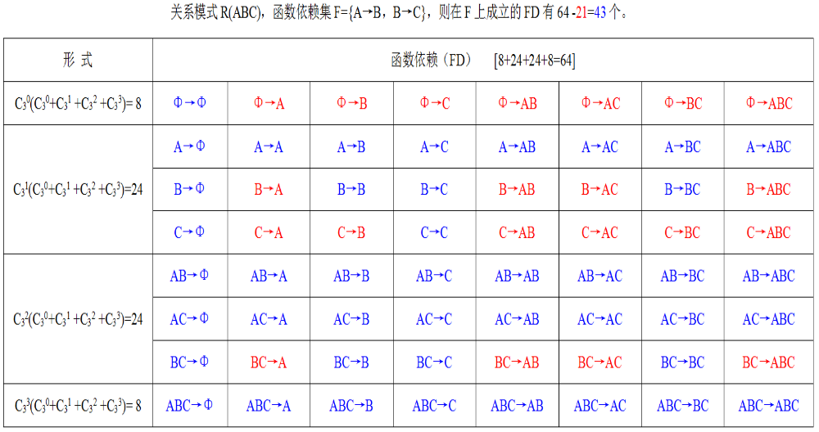
4.2.3 FD的推理规则（三）
例4.5 已知关系模式R（ABC），F={A→B，B→C }，求F⁺。
根据FD的推理规则，可推出F的F⁺有43个FD。
例如，据规则A1可推出A→φ（φ表示空属性集），A→A，…。据已知的A→B及规则A2可推出AC→BC，AB→B，A→AB，…。据已知条件及规则A3可推出A→C等。作为习题，读者可自行推出这43个FD。
<number>/68

Slide 18
4.2.3 FD的推理规则（四）
必要性： X→A_{i} ⊨ X→ A₁…A_{n}
(1) X→A_{i} [已知]
(2) X→ A₁…A_{n} [(1)，A4(合并性)]
充分性： X→ A₁…A_{n}⊨ X→A_{i}
(1) X→ A₁…A_{n} [已知]
(2) X→A_{i} [(1)，A5(分解性)]
定义4.4 对于FD X→Y，如果Y⊆X，那么称X→Y是一个“平凡的FD”，否则称为“非平凡的FD”。
定理4.3 如果A₁…A_{n}是关系模式R的属性集，那么X→ A₁…A_{n}成立的充分必要条件是X→A_{i}（i=1，…，n）成立。
<number>/68

Slide 19
4.2.4 FD和关键码的联系
定义4.5 设关系模式R的属性集是U，X是U的一个子集。如果X→U在R上成立，那么称X是R的一个超键。如果X→U在R上成立，但对于X的任一真子集X_{i}都有X_{i}→U不成立，那么称X是R上的一个候选键。本章的键都是指候选键。
例4.6 在学生选课、教师任课的关系模式中：
R(S#, SNAME, AGE, SEX, C#, CNAME, SCORE, T#, TNAME, TITLE)
如果规定：每个学生每学一门课只有一个成绩；每个学生只有一个姓名；每个课程号只有一个课程名；每门课程只有一个任课教师。
根据这些规则，可以知道(S#，C#)能函数决定R的全部属性，并且是一个候选键。虽然(S#，SNAME，C#，TNAME)也能函数决定R的全部属性，但相比之下，只能说是一个超键，而不能说是候选键，因为其中含有多余属性。
<number>/68

Slide 20
4.2.5 属性集的闭包 （一）
必要性： Y⊆X⁺ ⊨ X→Y
(1) Y⊆X⁺ [已知]
(2) X⁺→Y [(1)，A1]
(3) X⁺ = A₁…A_{n} [已知]
(4) X → A₁…A_{n} [(3)， X⁺定义]
(5) X → X⁺ [(4)的等价]
(6) X →Y [(5)，(2)，A3]
充分性： X→Y ⊨ Y⊆X⁺
(1) X→Y [已知]
(2) Y⊆X⁺ [(1)， X⁺定义]
定义4.6 设F是属性集U上的FD集，X是U的子集，那么（相对于F）属性集X的闭包用X⁺表示，它是一个从F集使用FD推理规则推导出的所有满足X→A的属性A的集合。
即：X⁺=｛属性A | F ⊨X→A｝
或 X⁺=｛A | X→A∈F⁺｝（第2版）
定理4.4 X→Y能用FD推理规则推出的充分必要条件是Y⊆X⁺。
<number>/68

Slide 21
4.2.5 属性集的闭包（二）
例4.7 属性集U为ABCD，FD集F={A→B，B→C，D→B}。则用上述算法，可求出A⁺=ABC，
(AD)⁺=ABCD，(BD)⁺=BCD，
等等 。
算法4.1：求属性集X相对于FD集F的闭包X⁺
输入：泛属性集U，U上的一个FD集F，X⊆U
输出：X关于FD集F的闭包X⁺
CLOSURE(X，F)
(1) 置初始值：X(0)：=φ；X ⁺：=X；
(2) do while X(0)≠X ⁺
X(0)：= X ⁺；
for 每一个FD Y→Z∈F do
if Y ⊆X ⁺ then X ⁺：= X ⁺∪Z；
(3) return(X ⁺)。
<number>/68

Slide 22
4.2.6 FD推理规则的完备性
正确性是指“从FD集F使用推理规则集推出的FD必定在F⁺中” 。
完备性是指“F⁺中的FD都能从F集使用推理规则集导出”。
正确性保证了推出的所有FD是正确的。
完备性保证了可以推出所有被蕴涵的FD。
这就保证了推导的有效性和可靠性。
定理4.5 FD推理规则{A1，A2，A3}是完备的。
<number>/68

Slide 23
4.2.7 FD集的最小依赖集（一）
定义4.7 如果关系模式R(U)上的两个函数依赖集F和G，有F⁺=G⁺，则称F和G是等价的函数依赖集。
定义4.8 设F是属性集U上的FD集。如果F_{min}是F的一个最小依赖集，那么F_{min}应满足下列四个条件：
⑴ F⁺_{min} =F⁺；
⑵ 每个FD的右边都是单属性；
⑶ F_{min}中没有冗余的FD；
（即F中不存在这样的函数依赖X→Y，使得F与F－{X→Y }等价）
⑷ 每个FD的左边没有冗余的属性。
（即F中不存在这样的函数依赖X→Y，X有真子集W，使得
{F－{ X→Y}}∪{ W→Y }与F等价）
<number>/68

Slide 24
4.2.7 FD集的最小依赖集（二）
例4.8 设F是关系模式R（ABC）的FD集，F=｛ A→BC，B→C，A→B，AB→C ｝，试求F_{min}。
① 先把F中的FD写成右边是单属性形式：
F=｛ A→B，A→C，B→C，A→B，AB→C ｝，显然多了一个A→B，可删去。得F=｛ A→B，A→C，B→C，AB→C ｝。
② F中A→C可从A→B和B→C推出，因此A→C是冗余的，可删去。得F=｛ A→B，B→C，AB→C ｝ 。
③ F中AB→C可从A→B和B→C推出，因此AB→C也可删去。最后得F=｛ A→B，B→C ｝，即所求的F_{min}。
(1)右部属性单一化
F={A→B，A→C，B→C，A→B，AB→C}，显然多了一个A→B，可删去。
得F_{min}={A→B，A→C，B→C，AB→C}。
(2)判定冗余FD
①判定A→B是否冗余
F_{min}=F_{min}－{A→B}={A→C，B→C，AB→C}，计算A⁺=AC，因为B∉A⁺，所以
A→B不冗余，那么F_{min}={A→B，A→C，B→C，AB→C}。
②判定A→C是否冗余
F_{min}=F_{min}－{A→C}={A→B，B→C，AB→C}，计算A⁺=ABC，因为C∈A⁺，所以
A→C冗余，那么F_{min}={A→B，B→C，AB→C}。
③判定B→C是否冗余
F_{min}=F_{min}－{B→C}={A→B，AB→C}，计算B⁺=B，因为C∉B⁺，所以B→C不冗余，
那么F_{min}={A→B，B→C，AB→C}。
④判定AB→C是否冗余
F_{min}=F_{min}－{AB→C}={A→B，B→C}，计算(AB)⁺=ABC，因为C∈(AB)⁺，所以
AB→C冗余，那么F_{min}={A→B，B→C}。
(3)判定冗余属性
F_{min}中无冗余属性，所以F_{min}={A→B，B→C}。
<number>/68

Slide 25
4.3 关系模式的分解特性
4.3.1 模式分解问题 （一）
定义4.9 设有关系模式R(U)，属性集为U，R₁、…、R_{k}都是U的子集，并且有R₁∪R₂∪…∪R_{k}＝U。关系模式R₁、…、R_{k}的集合用ρ表示，ρ=｛R₁，…，R_{k}｝。用ρ代替R的过程称为关系模式的分解。这里ρ称为R的一个分解，也称为数据库模式。
<number>/68

Slide 26
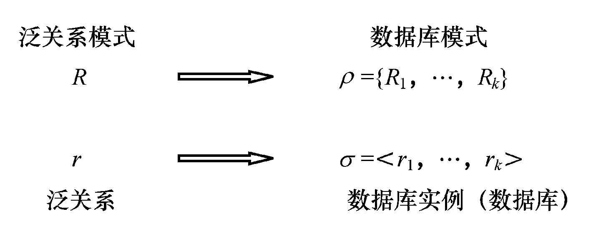
4.3.1 模式分解问题 （二）
图4.5 模式分解示意图
函数依赖集F ……… {F₁，…，F_{k}}
因此，在计算机中数据并不是存储在泛关系r中，而是存储在数据库实例σ中。那么，这里就有两个问题：
(1) σ和r是否等价，即是否表示同样的数据。这个问题用“无损分解”特性表示。
(2)在模式R上有一个FD集F ，在ρ的每一个模式R_{i}上有一个FD集F_{i}，那么{F₁,…, F_{k}}与F是否等价。这个问题用“保持依赖”特性表示。
<number>/68

Slide 27

4.3.2 无损分解（一）
例4.9
r
A
B
C
r
A
B
r
A
C
1
2
1
1
1
1
1
1
1
1
2
1
1
2
（a）
（b）
（c）
图4.6 未丢失信息的分解
r
r
r
r
r
A
B
C
1
A
B
2
A
C
1
2
A
B
C
1
1
4
1
1
1
4
1
1
4
1
2
3
1
2
1
3
1
1
3
（a）
1
2
4
（b）
（c）
1
2
3
图4.7 丢失信息的分解
（d）
<number>/68

Slide 28
4.3.2 无损分解（二）
定义4.10 设R是一个关系模式，F是R上的一个FD集。R分解成数据库模式ρ={R₁，…，R_{k} }。如果对R中满足F的每一个关系r，都有
r =π_{R1}(r)⋈π_{R2} (r) ⋈ … ⋈π_{Rk} (r)
那么称分解ρ相对于F是“无损联接分解”（lossless join decomposition），简称为“无损分解”，否则称为“损失分解”（lossy decomposition）。
<number>/68

Slide 29
4.3.2 无损分解（三）
定理4.6 设ρ={ R₁，…，R_{k} }是关系模式R的一个分解，r是R的任一关系，r_{i}=π_{Ri}(r)（1≤i≤k），那么有下列性质：
r⊆m_{ρ}(r)；(m_{ρ}(r) = π_{R1}(r)⋈π_{R2} (r) ⋈ … ⋈π_{Rk} (r))
若s= m_{ρ}(r) ，则π_{Ri}(s)=r_{i}；
m_{ρ}( m_{ρ}(r) )= m_{ρ}(r) ，这个性质称为幂等性（ Idempotent）。
<number>/68

Slide 30

4.3.2 无损分解（四）
R
ρ
=
｛
R
1
，
R
2
，
…
，
R
k
｝
r
图中：
r
i
=
π
Ri
（
r
）（
1
≤
i
≤
k
）
r
，
r
，
…
，
r
s
i
=
π
Ri
（
r
）（
1
≤
i
≤
k
）
1
2
k
π
⊆
据性质
1.
有
r
m
（
r
）
ρ
s
据性质
2.
有
s
i
=
r
i
（
1
≤
i
≤
k
）
π
s
，
s
，
…
，
s
π
1
2
k
图4.8 r的投影连接变换示意图
<number>/68

Slide 31
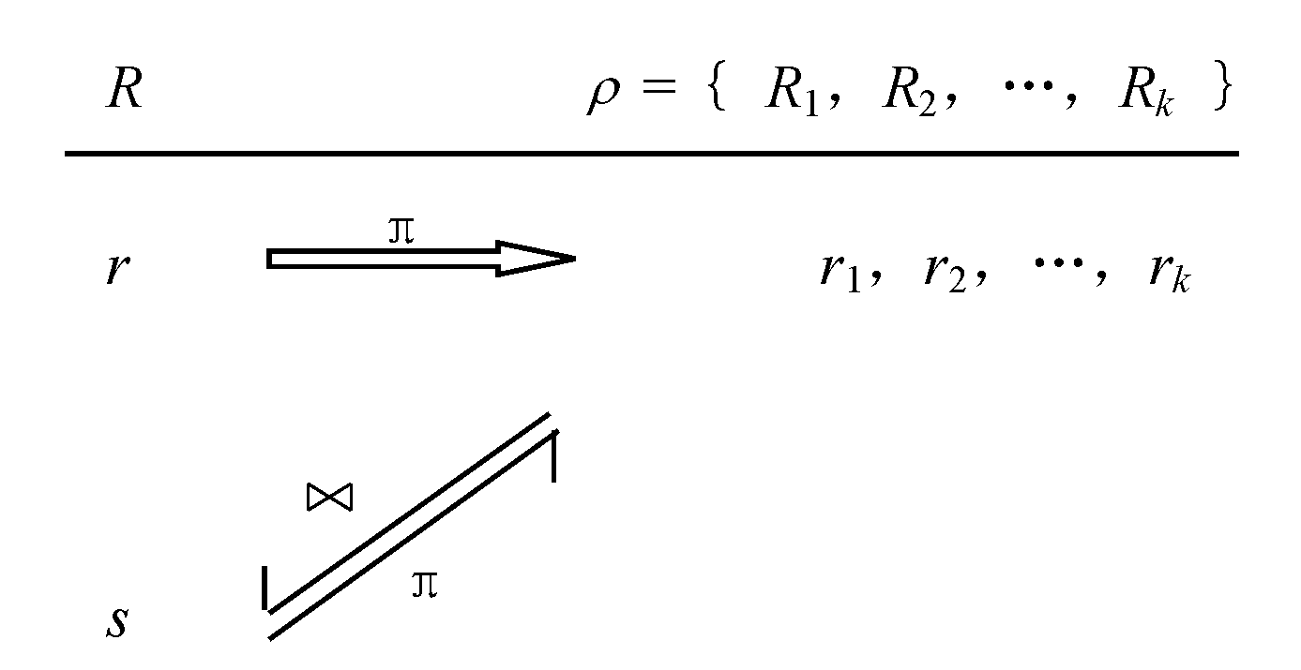
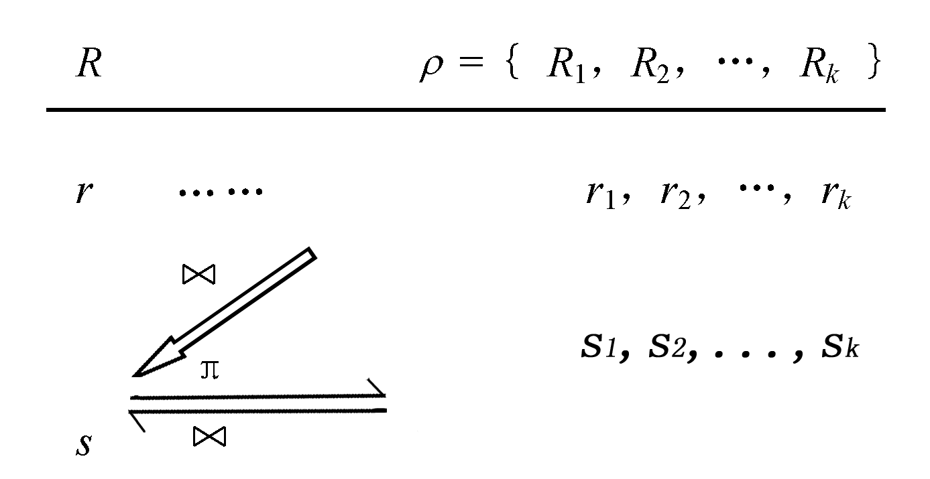
4.3.2 无损分解（五）
?
图4.9 泛关系假设下的示意图
图4.10 无泛关系假设时的示意图
<number>/68

Slide 32

4.3.2 无损分解（六）
例4.10 设关系模式R（ABC）分解成ρ=｛ AB，BC ｝。（a）和（b）分别是模式AB和BC上的值r₁和r₂，（c）是r₁⋈ r₂的值。显然π_{BC}（r₁⋈ r₂）≠r₂。这里r₂中元组（b₂c₂）就是一个悬挂元组，由于它的存在，使得r₁和r₂不存在泛关系r。
r
A
B
r
B
C
r
r
A
B
C
1
2
1
2
a
b
b
c
a
1
b
1
c
1
1
1
b
1
c
1
2
2
（a）关系r
（b）关系r
（c）
r
r
1
2
1
2
<number>/68

Slide 33
4.3.3 无损分解的测试方法（一）
算法4.3 无损分解的测试
构造一张k行n列的表格，每列对应一个属性A_{j}（1≤j≤n），每行对应一个模式R_{i}（1≤i≤k）。如果A_{j}在R_{i}中，那么在表格的第i行第j列处填上符号a_{j}，否则填上b_{ij}。
把表格看成模式R的一个关系，反复检查F中每个FD在表格中是否成立，若不成立，则修改表格中的值。修改方法如下：对于F中一个FD X→Y，如果表格中有两行在X值上相等，在Y值上不相等，那么把这两行在Y值上也改成相等的值。如果Y值中有一个是a_{j}，那么另一个也改成a_{j}；如果没有a_{j}，那么用其中一个b_{ij}替换另一个值（尽量把下标ij改成较小的数）。一直到表格不能修改为止。（这个过程称为chase过程）
若修改的最后一张表格中有一行是全a，即a₁a₂…a_{n}，那么称ρ相对于F是无损分解，否则称损失分解。
<number>/68

Slide 34
4.3.3 无损分解的测试方法（二）
例4.11 设关系模式R(ABCD)，R分解成ρ={AB，BC，CD}。如果R上成立的函数依赖集F₁={B→A，C→D}，那么ρ相对于F₁是否为无损分解？如果R上成立的函数依赖集F₂={A→B，C→D}呢？
A
B
C
D
A
A
A
B
B
B
C
C
C
D
D
D
结论：
存在全a行， ρ为无损分解。
AB
a1
a2
b13
b14
AB
AB
AB
a1
a1
a1
a2
a2
a2
b13
b13
b13
b14
b14
b14
BC
b21
a2
a3
b24
BC
BC
BC
a1
a1
a1
a2
a2
a2
a3
a3
a3
b24
a4
a4
CD
b31
b32
a3
a4
CD
CD
CD
b31
b31
b31
b32
b32
b32
a3
a3
a3
a4
a4
a4
（a） 初始表格
（b） 修改后的表格
图4.12 算法4.3的运用示意图（一）
A
B
C
D
A
B
C
D
AB
b1
a2
b13
b14
结论：不存在全a行， ρ为损失分解。
AB
a1
a2
b13
b14
BC
b21
a2
a3
b24
BC
b1
a2
a3
a4
CD
b31
b32
a3
a4
CD
b31
b32
a3
a4
（a） 初始表格
（b） 修改后的表格
<number>/68
图4.13 算法4.3的运用示意图（二）

Slide 35
4.3.3 无损分解的测试方法（三）
定理4.7 设ρ=｛ R₁，R₂ ｝是关系模式R的一个分解，F是R上成立的FD集，那么分解ρ相对于F是无损分解的充分必要条件是（R₁∩R₂）→（R₁－R₂）或（R₁∩R₂）→（R₂－R₁）。
定理4.8 如果FD X→Y在模式R上成立，且X∩Y=φ，那么R分解成ρ={R－Y，XY }是无损分解。
 | R₁∩R₂ | R₁－R₂ | R'₂
R₁ | a₁ | a₂ | b₁₃
R₂ | a₁ | a₂ | a₃
 | R₁∩R₂ | R₁－R₂ | R'₂
R₁ | a₁ | a₂ | b₁₃
R₂ | a₁ | b₂₂ | a₃
 | R₁∩R₂ | R₂－R₁ | R'₁
R₁ | a₁ | b₁₂ | a₃
R₂ | a₁ | a₂ | b₂₃
 | R₁∩R₂ | R₂－R₁ | R'₁
R₁ | a₁ | a₂ | a₃
R₂ | a₁ | a₂ | b₂₃
 | X | Y | R－XY
XY | a₁ | a₂ | b₁₃
R－Y | a₁ | b₂₂ | a₃
 | X | Y | R－XY
XY | a₁ | a₂ | b₁₃
R－Y | a₁ | a₂ | a₃
<number>/68

Slide 36
4.3.4 保持函数依赖的分解（一）
定义4.11 设F是属性集U上的FD集，Z是U的子集，F在Z上的投影用π_{z (F)表示，定义为：}
π_{Z (F) ={X→Y | X→Y∈F}⁺_{，且XY⊆Z }}
定义4.12 设ρ={ R1，…，Rk }是R的一个分解，F是R上的FD集，如果有∪π_{Ri (F) ⊨F，那么称分解ρ保持函数依赖集F。}
K
i=1
<number>/68

Slide 37
4.3.4 保持函数依赖的分解（二）
例4.12 设关系模式R(T#，TITLE，SALARY)的属性分别表示职工的工号、职称和工资。规定每个职工只有一个职称，并且一个职称只有一个工资数目，那么R上的FD有 T# →TITLE和TITLE →SALARY。
如果ρ={R₁，R₂}， R₁ ={T# ，TITLE}， R₂ ={T# ，SALARY}，那么可以验证这个分解是无损分解，但不保持函数依赖TITLE → SALARY。
T# | TITLE |  | T# | SALARY |  | T# | TITLE | SALARY
T1 | 教授 |  | T1 | 3000 |  | T1 | 教授 | 3000
T2 | 教授 |  | T2 | 4000 |  | T2 | 教授 | 4000
T3 | 讲师 |  | T3 | 2000 |  | T3 | 讲师 | 2000
（a）关系r
（b）关系r
（c）
r
r
1
2
1
2
<number>/68

Slide 38
4.3.5 模式分解与模式等价问题（一）
本节讨论的关系模式分解的两个特性，实际上涉及到两个数据库模式的等价问题，这种等价包括数据等价和依赖等价两个方面。
数据等价是指两个数据库实例应表示同样的信息内容，用“无损分解”衡量。如果是无损分解，那么对泛关系反复的投影和联接都不会丢失信息。
依赖等价是指两个数据库模式应有相同的依赖集闭包。在依赖集闭包相等情况下，数据的语义是不会出差错的。
违反数据等价或依赖等价的分解很难说是一个好的模式设计。
<number>/68

Slide 39
4.3.5 模式分解与模式等价问题（二）
例4.13 设关系模式R(ABC)，ρ={AB，AC}是R的一个分解。试分析分别在F₁={A→B}，F₂={A→C，B→C}，F₃={B→A}，F₄={C→B，B→A}情况下，ρ是否具有无损分解和保持FD的分解特性。
相对于F1 ={A→B}，分解ρ是无损分解且保持FD的分解。
相对于F2 ={A→C，B→C}，分解ρ是无损分解，但不保持FD集。因为B→C丢失了。
相对于F3 ={B→A}，分解ρ是损失分解但保持FD集的分解。
相对于F4 ={C→B，B→A}，分解ρ是损失分解且不保持FD集的分解(丢失了C→B) 。
结论：无损分解与保持函数依赖的分解两个特性之间没有必然的联系。
<number>/68

Slide 40
4.4 关系模式的范式
关系模式的好与坏，用什么标准衡量？这个标准就是模式的范式（Normal Forms，简记为NF）。范式的种类与数据依赖有着直接的联系，基于FD的范式有1NF、2NF、3NF、BCNF等多种。
在不提及FD时，关系中是不可能有冗余的问题，但是当存在FD时，关系中就有可能存在数据冗余问题。
1NF是关系模式的基础；2NF已成为历史，一般不再提及；在数据库设计中最常用的是3NF和BCNF。为了叙述的方便，我们还是从1NF、2NF、3NF、BCNF顺序来介绍。
<number>/68

Slide 41
4.4 关系模式的范式
4.4.1 第一范式（1NF）
定义4.16 如果关系模式R的每个关系r的属性值都是不可分的原子值，那么称R是第一范式(first Normal Form，简记为1NF)的模式。
满足1NF的关系称为规范化的关系，否则称为非规范化的关系。关系数据库研究的关系都是规范化的关系。
例如关系模式R(NAME，ADDRESS，PHONE)，如果一个人有两个电话号码(PHONE)，那么在关系中至少要出现两个元组，以便存储这两个号码。
1NF是关系模式应具备的最起码的条件。
<number>/68

Slide 42
4.4.2 第二范式（2NF）（一）
定义4.17 对于FD W→A，如果存在X⊂W有X→A成立，那么称W→A是局部依赖（A局部依赖于W）；否则称W→A是完全依赖。
  完全依赖也称为“左部不可约依赖”。
定义4.18 如果A是关系模式R的候选键中属性，那么称A是R的主属性；否则称A是R的非主属性。
定义4.19 如果关系模式R是1NF，且每个非主属性完全函数依赖于候选键，那么称R是第二范式（2NF）的模式。
  如果数据库模式中每个关系模式都是2NF，则称数据库模式为2NF的数据库模式。
<number>/68

Slide 43
4.4.2 第二范式（2NF）（二）
例4.14 设关系模式
R(S#，C#，SCORE，T#，TITLE)
R上有两个FD：
(S#，C#) → (T#，TITLE)，
C# → (T#，TITLE)，
因此，前一个FD是局部依赖，R不是2NF模式。
现象：此时R的关系就会出现冗余和异常现象。
譬如某一门课程有100个学生选修，那么在关系中就会存在100个元组，因而教师的工号和职称就会重复100次。
如果把R分解成R1(C#，T#，TITLE)
和R2(S#，C#，SCORE)后，
局部依赖(S#，C#)→(T#，TITLE)就消失了。R1和R2都是2NF模式。
键
属性集X
非主
属性A
违反2NF的局部依赖示意图
<number>/68

Slide 44
4.4.2 第二范式（2NF）（三）
算法4.4 分解成2NF模式集的算法
设关系模式R(U)，主键是W，R上还存在FD X→Z，并且Z是非主属性和X⊂W，那么W→Z就是一个局部依赖。此时应把R分解成两个模式:
R1(XZ)，主键是X；
R2(Y)，其中Y=U-Z，主键仍是W，
外键是X(REFERENCES R1)。
利用外键和主键的连接可以从R1和R2重新得到R。
如果R1和R2还不是2NF，则重复上述过程，一直到数据库模式中每一个关系模式都是2NF为止。
<number>/68

Slide 45
4.4.3 第三范式（3NF）（一）
定义4.20 如果X→Y，Y→A，且Y↛X和A∉ Y，那么称X→A是传递依赖（A传递依赖于X）。
定义4.21 如果关系模式R是1NF，且每个非主属性都不传递依赖于R的候选键，那么称R是第三范式（3NF）的模式。
  如果数据库模式中每个关系模式都是3NF，则称其为3NF的数据库模式 。
<number>/68

Slide 46
4.4.3 第三范式（3NF）（二）
（a）
键
属性集Y
非主属性A
（b）
键
属性集Y
非主属性A
（c）
键
属性集Y
非主属性A
图4.16 违反3NF的传递依赖的三种情况
<number>/68

Slide 47
4.4.3 第三范式（3NF）（三）
根据定义4.21和图4.16可知，3NF还有下面一个等价的定义，如下所述。
定义4.22 设F是关系模式R的FD集，如果对F中每个非平凡的FD X→Y，都有X是R的超键，或者Y的每个属性都是主属性，那么称R是3NF的模式。
注：这个定义表明，如果非平凡的FD X→Y中Y是主属性，则X→Y不违反3NF条件；如果Y是非主属性，且X不包含超键，则必存在着关键码W有W→X，此时就有W→Y是一个传递依赖，即R不是3NF模式。
<number>/68

Slide 48
4.4.3 第三范式（3NF）（四）
例4.15 在例4.14中，R2(S#，C#，SCORE)是2NF模式，而且也已是3NF模式。但R1（C#，T#，TITLE）是2NF模式，却不一定是3NF模式。
如果R1中存在函数依赖C#→T#和T#→TITLE，那么C#→TITLE就是一个传递依赖，即R1不是3NF模式。此时R1的关系中也会出现冗余和异常操作。譬如一个教师开设五门课程，那么关系中就会出现五个元组，教师的职称就会重复五次。
如果把R1分解成R11（T#，TITLE）和R12（C#，T#）后，C#→TITLE就不会出现在R11和R12中。
这样R11和R12都是3NF模式。
<number>/68

Slide 49
4.4.3 第三范式（3NF）（五）
算法4.5 分解成3NF模式集的算法
设关系模式R(U)，主键是W，R上还存在FD X→Z。并且Z是非主属性，Z⊆X，X不是候选键，这样W→Z就是一个传递依赖。此时应把R分解成两个模式：
R1(XZ)，主键是X；
R2(Y)，其中Y=U-Z，主键仍是W，
外键是X(REFERENCES R1)。
利用外键和主键相匹配机制，R1和R2通过联接可以重新得到R。
如果R1和R2还不是3NF，则重复上述过程，一直到数据库模式中每一个关系模式都是3NF为止。
<number>/68

Slide 50
4.4.3 第三范式（3NF）（六）
定理4.8 如果R是3NF模式，那么R也是2NF模式。
证明：只要证明其逆否命题成立即可【如果R不是2NF模式，
那么R也不是3NF模式】，即模式中局部依赖的存在
蕴涵着传递依赖即可。
设A是R的一个非主属性，K是R的一个候选键，且K→A是一个局部依赖。那么R中必存在某个K'⊂K，有K'→A成立。由于A是非主属性， 因此A∩KK'=φ。 由K'⊂K，可知K'→K，但K→K'成立。因而从K→K' 和K'→A可知 K→A是一个传递依赖。
局部依赖和传递依赖是模式产生冗余和异常的两个重要原因。
3NF模式中不存在非主属性对候选键的局部依赖和传递依赖，因此消除了很大一部分存储异常，具有较好的性能。
<number>/68

Slide 51
4.4.4 BCNF（Boyce–Codd NF）（一）
在3NF模式中，并未排除主属性对候选键的传递依赖，如图4.17所示。因此，有必要提出更高一级的范式。
键
键
键
A
A
X
X
属性
X
属性
属性集
属性集
（
a
）
主属性A
属性集
A
A
X
X
键
X
键
键
属性
属性
属性集
属性集
（
b
）
主属性A
属性集
图4.17 主属性对候选键的传递依赖
<number>/68

Slide 52
4.4.4 BCNF（Boyce–Codd NF）（二）
定义4.23 如果关系模式R是1NF，且每个属性都不传递依赖于R的候选键，那么称R是BCNF的模式。
  如果数据库模式中每个关系模式都是BCNF，则称为BCNF的数据库模式。
BCNF也有个等价的定义，如下所述。
定义4.24 设F是关系模式R的FD集，如果对F中每个非平凡的FD X→Y，都有X是R的超键，那么称R是BCNF的模式。
这个定义表明，如果非平凡的FD X→Y中X不包含超键，那么Y必定传递依赖于候选键，因此R不是BCNF模式。
例4.16 设关系模式R(B#，BNAME，AUTHOR)的属性分别表示书号、书名和作者名。
如果规定：每个书号只有一个书名，但不同书号可以有相同书名；每本书可以有多个作者合写，但每个作者参与编著的书名应该不同。则存在下列FD：
(AUTHOR，BNAME)→ B# 和B#→BNAME
R的主键为(AUTHOR，BNAME)或(B# ，AUTHOR)，R是3NF模式。
但从上述两个FD可知属性BNAME传递依赖于(AUTHOR，BNAME)，因此，R不是BCNF模式。
例如一本书由多个作者编写时，其中书名和书号之间的联系在关系中将多次出现，会导致数据冗余和操作异常。
如果把R分解成R1(B#，BNAME)和R2(B#，AUTHOR)，就可以解决上述问题，且R1和R2都是BCNF模式。 但是可能引起新的问题，即：(AUTHOR，BNAME)→ B# 丢失了，数据语义将会引起新的矛盾。
<number>/68

Slide 53
4.4.4 BCNF（Boyce–Codd NF）（三）
定理4.9 如果R是BCNF模式，那么R也是3NF模式。
证明（反证法）：设R是BCNF，但不是3NF，那么R上必存在传递依赖X→Y，Y→A， 这里X是R的键， A∉Y，Y↛X 。显然Y不包含R的键；否则， Y→X也成立。因此Y→A违反了BCNF的定义，与假设R是BCNF矛盾。从而定理得证。
<number>/68

Slide 54
4.4.5 分解成BCNF模式集的算法
算法4.6 无损分解成BCNF模式集。
对于关系模式R的分解ρ（初始时ρ={R}），如果ρ中有一个关系模式R_{i}相对于π_{Ri}（F）不是BCNF。据定义4.24可知，R_{i}中存在一个非平凡FD X→Y，有X不包含超键。此时把R_{i}分解成XY和R_{i}－Y两个模式。重复上述过程，一直到ρ中每一个模式都是BCNF。
这个算法是从泛关系模式R出发，去寻找一个满足条件的BCNF模式集，因此称为“分解算法”。
这个算法能保证把R无损分解成ρ，但不一定能保证ρ能保持FD（例4.16说明了这种情况）。
<number>/68

Slide 55
4.4.6 分解成3NF模式集的算法(1)
算法4.7 无损分解且保持依赖地分解成3NF模式集
对于关系模式R和R上成立的FD集F，先求出F的最小依赖集，然后再把最小依赖集中那些左部相同的FD用合并性合并起来。
对最小依赖集中，每个FD X→Y去构成一个模式XY。
在构成的模式集中，如果每个模式都不包含R的候选键，那么把候选键作为一个模式放入模式集中。
这样得到的模式集是关系模式R的一个分解，并且这个分解既是无损分解，又能保持FD。
<number>/68

Slide 56
4.4.6 分解成3NF模式集的算法(2)
例4.17 设关系模式R(ABCDE)，R的最小依赖集为{A→B，C→D}。
  从依赖集可知R的候选键为ACE。
  先根据最小依赖集，可知 ρ={AB,CD}。
  然后再加入由候选键组成的模式ACE。
  因此最后结果ρ={AB,CD,ACE}是一个3NF模式集且ρ相对于该依赖集是无损分解且保持FD。
<number>/68

Slide 57
4.4.7 模式设计方法的原则
数据库设计者在进行关系数据库设计时，应作权衡，尽可能使数据库模式保持最好的特性。一般尽可能设计成BCNF模式集。如果设计成BCNF模式集时达不到保持FD的特点，那么只能降低要求，设计成3NF模式集，以求达到保持FD和无损分解的特点。
模式分解并不单指把泛关系模式分解成数据库模式，也可以把数据库模式转换成另一个数据库模式， 分解和转换的关键是要“等价”地分解。一个好的模式设计方法应符合三条原则：表达性、分离性和最小冗余性。
最小冗余性是指分解后的模式个数和模式中的属性总数应该最小。
分离性是将间接有联系的属性放在不同的表中。
表达性是指数据等价和语义等价问题，分别用无损分解和保持函数依赖来衡量。
<number>/68

Slide 58
4.5 模式的进一步规范化处理
前面提到的函数依赖揭示了数据之间的一种联系。我们通过对函数依赖的观察、分析，可以消除关系模式中的冗余现象。但是函数依赖还不足以描绘现实世界中数据之间的全部联系，有些联系就要用其他数据依赖来刻画，例如多值依赖或联接依赖，本节就是介绍这两种依赖及其模式应达到的范式标准。
<number>/68

Slide 59
4.5.1 多值依赖的定义
定义4.20 设U是关系模式R的属性集，X和Y是U的子集，Z=R―X―Y，小写的xyz表示属性集XYZ的值。对于R的关系r，在r中存在元组（x，y1，z1）和（x，y2，z2）时，就也存在元组（x，y2，z1）和（x，y1，z2），那么称多值依赖（MultiValued Dependency，简记为MVD）X→→Y在模式R上成立。
<number>/68

Slide 60
4.5.2 关于FD和MVD的推理规则集
A1（FD的自反性）：若Y⊆X，则X→Y。
A2（FD的增广性）：若X→Y，且Z⊆U，则XZ→YZ。
A3（FD的传递性）：若X→Y，Y→Z则X→Z。
A4（MVD的补规则，complementation）：若X→→Y，则X→→(U－XY)。
A5（MVD的增广性）：若X→→Y，且V⊆W⊆U，则WX→VY。
A6（MVD的传递性）：若X→→Y，Y→→Z，则X→→(Z－Y)。
A7（复制性，replication）：若X→Y，则X→→Y。
A8（接合性，coalescence rule）：若X→→Y，W→Z，并且Z⊆Y，W∩Y=φ，那么X→Z。
A9（MVD的并规则）：若X→→Y，X→→Z，则X→→YZ。
A10（MVD的交规则）：若X→→Y，X→→Z，则X→→Y∩Z。
A11（MVD的差规则）：若X→→Y，X→→Z，则X→→Y－Z，X→→Z－Y。
A12（MVD的伪传递）：若X→→Y，WY→→Z，则WX→→Z－WY。
A13（混合伪传递）：若X→→Y，XY→Z，则X→Z－Y。
<number>/68

Slide 61
4.5.3 第四范式（4NF）
定义4.23 设D是关系模式R上成立的FD和MVD集合。如果D中每个非平凡的MVD X→→Y的左部X都是R的超键，那么称R是4NF的模式。
<number>/68

Slide 62
4.5.4 嵌入多值依赖
定义4.24 设关系模式R（U），X和Y是属性集U的子集，W是U的真子集，并且XY⊆W。MVD X→→Y在模式R上不成立，但在模式W上成立。那么X→→Y在R上称为嵌入多值依赖（Embedded MVD，简记为EMVD），用符号（X→→Y）_{W}表示。
<number>/68

Slide 63
4.5.5 联接依赖和第五范式
定义4.25 设U是关系模式R的属性集，R1、…、Rn是U的子集，并满足U=R1∪…∪Rn，ρ=｛ R1，…，Rn ｝是R的一个分解。如果对于R的每个关系r都有mρ（r）=r，那么称联接依赖（join dependency，简记为JD）在模式R上成立，记为 *（R1，…，Rn）。
定义4.26 如果 *（R1，…，Rn）中某个Ri就是R，那么称这个JD是平凡的JD。
定义4.27 如果关系模式R的每个JD均由R的候选键蕴涵，那么称R是5NF的模式。在有的文献中，5NF也称为投影联接范式（project-join NF，简记为PJNF）。
<number>/68

Slide 64
小 结（一）
本章讨论如何设计关系模式问题。关系模式设计得好与坏， 直接影响到数据冗余度、数据一致性等问题。要设计好的数据库模式，必须有一定的理论为基础。这就是模式规范化理论。
在数据库中，数据冗余是指同一个数据存储了多次，由数据冗余将会引起各种操作异常。通过把模式分解成 若干比较小的关系模式可以消除冗余。
<number>/68

Slide 65
小 结（二）
函数依赖X→Y是数据之间最基本的一种联系，在关系中有任意两个元组，如果X值相等那么要求Y值也相等。FD有一个完备的推理规则集。
关系模式在分解时应保持“等价”,有数据等价和语义等价两种，分别用无损分解和保持依赖两个特征来衡量。
无损分解 能保持泛关系在投影联接以后仍能恢复回来， 而保持依赖能保证数据在投影或联接中其语义不会发生变化，也就是不会违反FD的语义。但 无损分解与保持依赖两者之间没有必然的联系。
<number>/68

Slide 66
小 结（三）
范式是衡量模式优劣的标准，范式表达了模式中数据依赖之间应满足的联系。
如果关系模式R是3NF，那么R上成立的非平凡FD都应该左边是超键或右边是主属性。
如果关系模式R是BCNF，那么R上成立的非平凡的FD都应该左边是超键。
范式的级别越高，其数据冗余和操作异常现象就越少。
<number>/68

Slide 67
小 结（四）
分解成BCNF模式集的算法能保持无损分解， 但不一定能保持FD集。
分解成3NF模式集的算法 既能保持无损分解，又能保持FD集。
关系模式的规范化过程实际上是一个“分解”过程：把逻辑上独立的信息放在独立的关系模式中。
分解是解决数据冗余的主要方法，也是规范化的一条原则：“关系模式有冗余问题就分解它”。
<number>/68

Slide 68
本章的重点篇幅
（1）教材中P130的例4.13。（无损联接和保持FD的例子）
（2）教材中P131的例4.14和P133的例4.15。（分解成2NF和3NF的例子）
本章作业：4.4，4.6，4.8，4.13~4.15，
4.19~4.22，4.26~4.28，4.30，4.36
<number>/68

